Slide 1
Parnaso papėdėje
Iš Antikos kultūros lobių

Slide 2
Frazeologizmai, kilę iš antikinių mitų
Ariadnės siūlas – pagalbinė priemonė, padedanti išeiti iš sunkios padėties.
Augėjo arklidės – labai didelių pastangų reikalaujantis darbas.
Nesantaikos obuolys – pretekstas kilti kivirčui.
Gordijaus mazgas – labai paini problema, kurią galima išspręsti tik radikaliomis priemonėmis.
Damoklo kardas – nuolat gresiantis pavojus.
Danaidžių statinė – beprasmis, niekad nesibaigiantis darbas.
Herostrato šlovė – šlovė, kurios siekiama bet kokiais būdais, net padarant nusikaltimą.
Dedalo sparnai – nepaprasti gabumai, galimybė išplėsti žmogaus pastangas.

Slide 3
Ikaro drąsa – drąsus poelgis.
Medūzos žvilgsnis – baisus stingdantis žvilgsnis, nuo kurio suakmenėja kiekvienas.
Pandoros skrynia – nelaimių ir ydų šaltinis.
Niobės ašaros – begalinė motinos meilė.
Alfa ir Omega – pradžia ir pabaiga.
Nemezidės ranka – teisingas atpildas.
Sfinkso mįslė – labai sunkus uždavinys.
Pabalnoti Pegasą – turėti talentą

Slide 4
KLAUSIMYNAS...??

Slide 5

Gausybės ragas
Stikso priesaika
Achilo kulnas
Paniška baimė
Tantalo kančios
Sizifo darbas
Letos bangose nuskendo mano svajonės
Laurų vainikas

Slide 6
ATPAŽINKIME MITĄ IŠ NUOTRAUKŲ

Slide 7
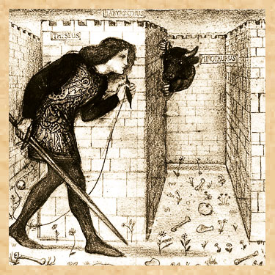
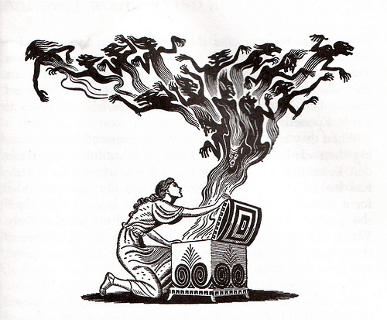
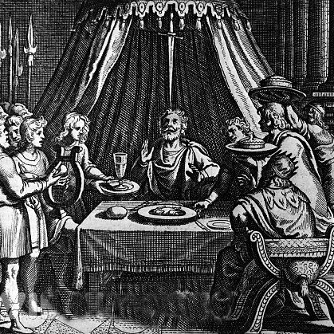

Slide 8

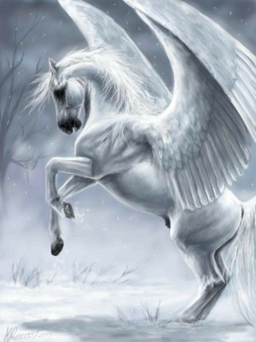


Slide 9
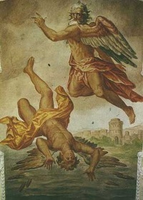
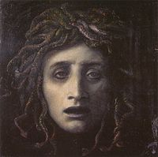

Slide 10
Būkime žingeidūs ir susitikime Parnaso papėdėje!!!

